Slide 1
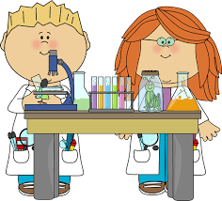
বিজ্ঞান ক্লাসে তোমাদের স্বাগতম

Slide 2
শ্রেণিঃ পঞ্চম
বিষয়ঃ প্রাথমিক বিজ্ঞান
সাধারণ পাঠ: জীবনের জন্য পানি
সময়: ৪০ মিনিট

Slide 3
উপস্থাপনায়-
মোঃ দেলাউর রহমান
প্রধান শিক্ষক
মদনসিং সরকারি প্রথমিক বিদ্যালয়

Slide 4
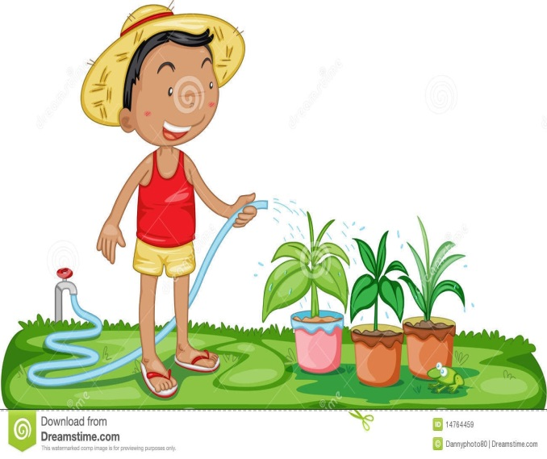
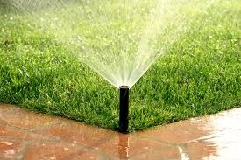
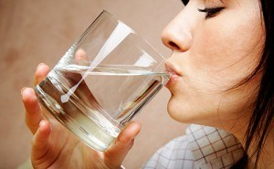
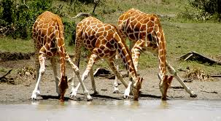
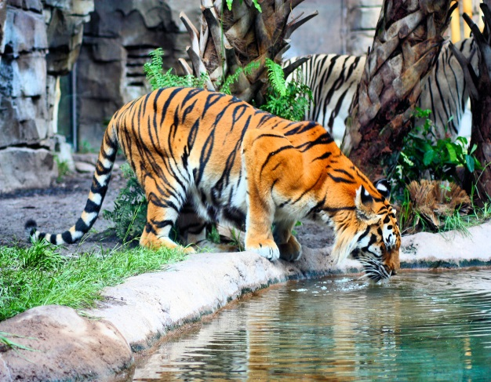
এসো কিছু ছবি দেখি-
উদ্ভিদ ও প্রাণীর জন্য পানি প্রয়োজন।

Slide 5
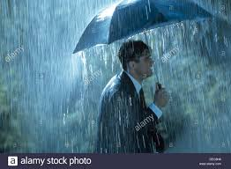
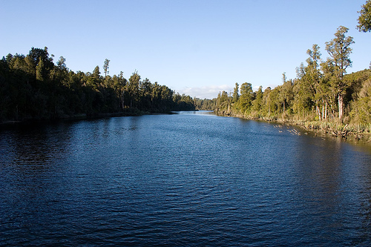
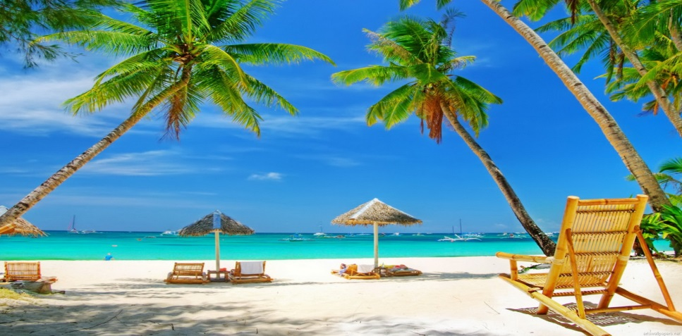
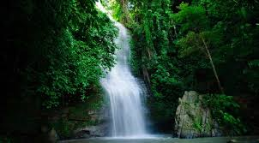
আমরা কোথা থেকে পানি পাই।
বৃষ্টি
নদী
সমুদ্র
ঝর্ণা
পানির প্রাকৃতিক উৎস-

Slide 6
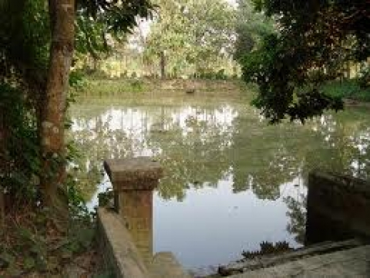
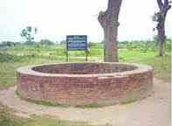
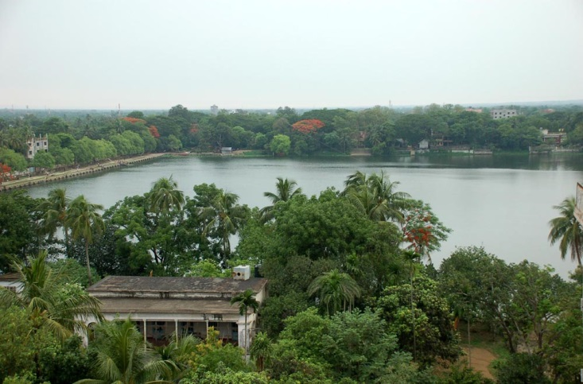
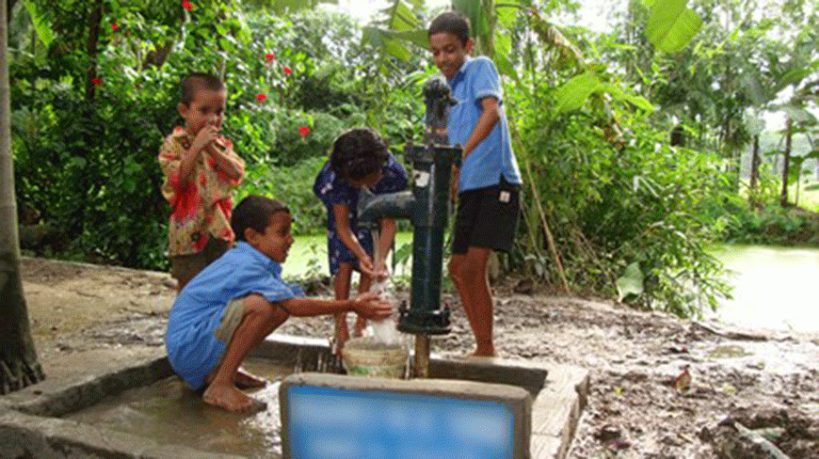
পুকুর
কুয়া
দিঘী
পানির কল
পানির মানুষের তৈরি উৎস-

Slide 7
আজকের পাঠ-
উদ্ভিদ ও প্রাণীর জন্য পানি

Slide 8
শিখন ফল-
উদ্ভিদ ও প্রাণীর জীবনে পানির প্রয়োজনীয়তা ব্যাখ্যা করতে পারবে।

Slide 9
নিচের ছকের মতো তোমাদের খাতায় একটি ছক তৈরি কর।
 | কীভাবে পানি ব্যবহার করে
উদ্ভিদ
প্রাণী

Slide 10
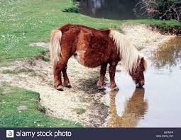
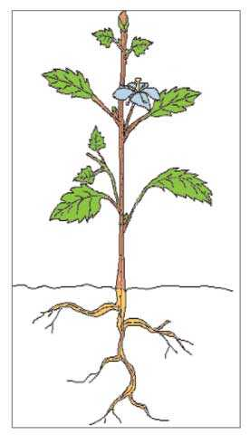
আমরা একটু চিন্তা করে বলি
প্রাণী পানি পান করে
কিন্তু উদ্ভিদতো পানি পান করে
না। তাহলে উদ্ভিদ কিভাবে পানি
ব্যবহার করে।

Slide 11
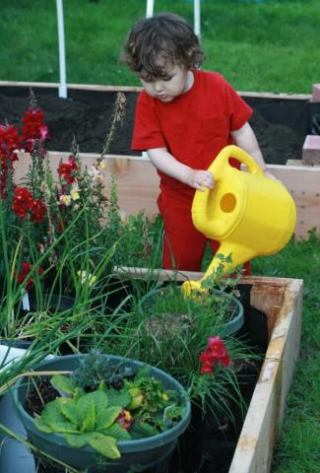
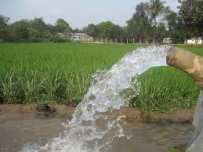
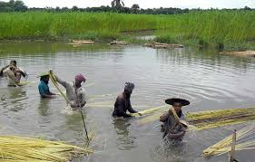
আমরা চিন্তা দেখি প্রাণী শুধু পানি পান করে না,
অন্যান্য কাজেও পানি ব্যবহার করে।
পাট পরিস্কার
করতে
বাগান করতে
গোসল করতে
ফসল উৎপাদনে
জীবের জন্য পানি অত্যন্ত প্রয়োজনীয়।

Slide 12
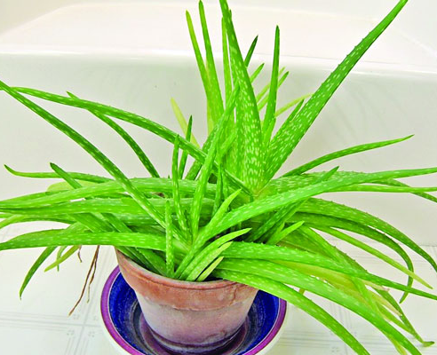
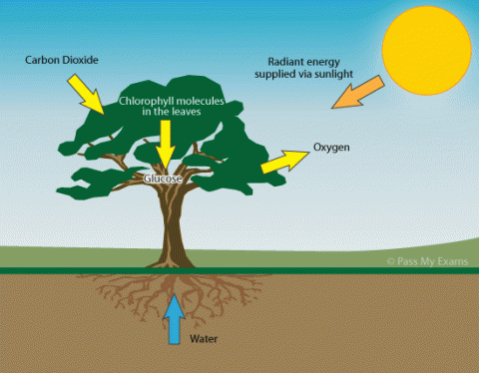
তোমরা বলতো পানি ছাড়া কি উদ্ভিদ বাচতে পারে?।
উদ্ভিদের দেহে শতকরা
৯০ ভাগ পানি।
উদ্ভিদের খাদ্য তৈরিতেও
পানি ব্যবহার করে।

Slide 13
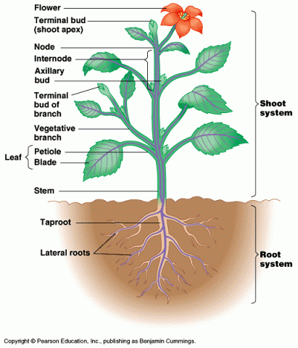
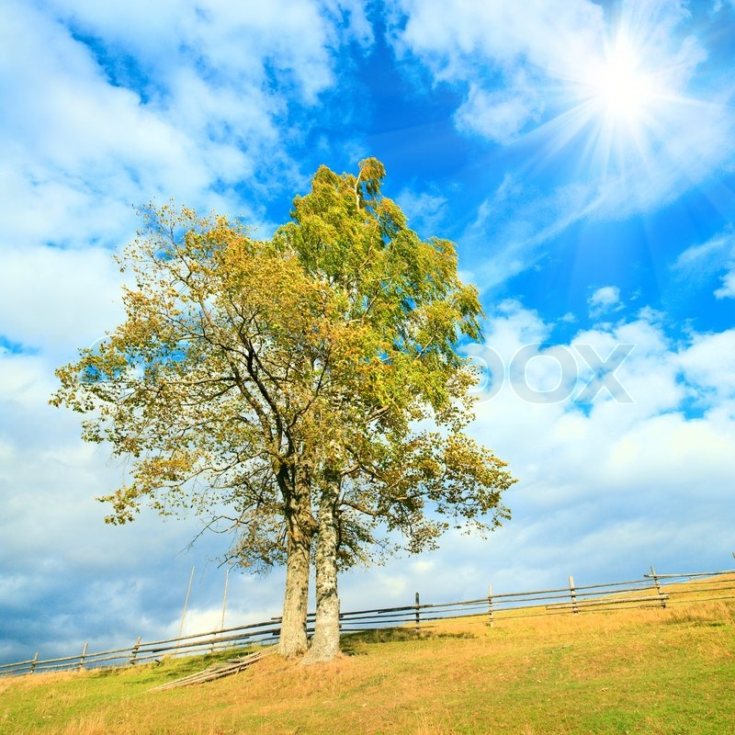
উদ্ভিদের দেহে বিভিন্ন অংশে
পুষ্টি উপাদান পরিবহনে পানি
প্রয়োজন। পানি ছাড়া উদ্ভিদ
মাটি থেকে পুষ্টি উপাদান সংগ্রহ
করতে পারে না।
প্রচন্ড গরমে পানি উদ্ভিরে দেহ
শীতল করতে সাহায্য করে।

Slide 14
বেচে থাকার জন্য
প্রাণীদেরও পানি
প্রয়োজন। মানব
দেহের ৬০-৭০ ভাগ
পানি। মানব দেহের জন্য পানির গুরুত্ব অপরিসীম।
দেহের বিভিন্ন অংশে পুষ্টি উপাদান পরিবহনে সাহায্য করে।
দেহের পুষ্টি উপাদান শোষণে সাহায্য করে।
খাদ্য পরিপাকে সাহায্য করে।
দেহের তাপমাত্রাকে স্বাভাবিক রাখতে সাহায্য করে।

Slide 15
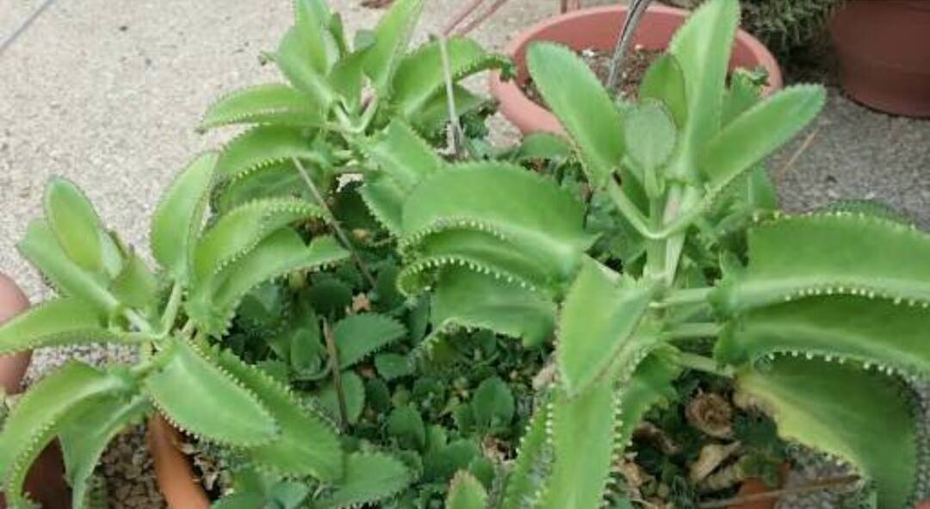
দলীয় কাজ-
এবার ‘অক্সিজেন’ ও ‘নাইট্রোজে্ন’ এ দুটি দলে ভাগ হবে।
অক্সিজেন দল উদ্ভিদের জন্য পানির গুরুত্ব দলে আলোচনা করে লেখ।
নাইট্রোজেন দল প্রাণীর জন্য পানির গুরুত্ব দলে আলোচনা করে লেখ।

Slide 16
সঠিক উত্তরটিতে (∙) টিক চিহ্ন দাও ও শব্দটি বোর্ডে এসে লেখঃ
উদ্ভিদের দেহে কত ভাগ পানি?
✓
ক. ৯০ ভাগ
খ. ৮০ ভাগ
গ. ৭০ ভাগ
ঘ. ৭৫ ভাগ
মানবদেহে কত ভাগ পানি?
ক. ৫০-৬০ ভাগ
খ. ৫৫-৬৫ ভাগ
✓
গ. ৬০-৭০ ভাগ
ঘ. ৬৫-৭৫ ভাগ

Slide 17
নিচের প্রশ্ন গুলোর উত্তর লিখ-
জীবের কেন পানি প্রয়োজন?
মানব দেহে পানির গুরুত্ব আলোচনা কর।

Slide 18
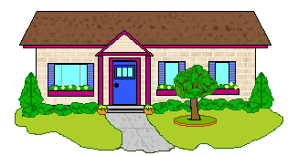
বাড়ির কাজ
উদ্ভিদ ও প্রাণী কিভাবে পানি ব্যবহার করে তা লিখে আনবে।

Slide 19
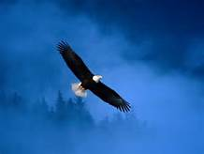
ভালো থেকো
আবার দেখা হবে

